Slide 1
PCA&ICA
野口 真

Slide 2
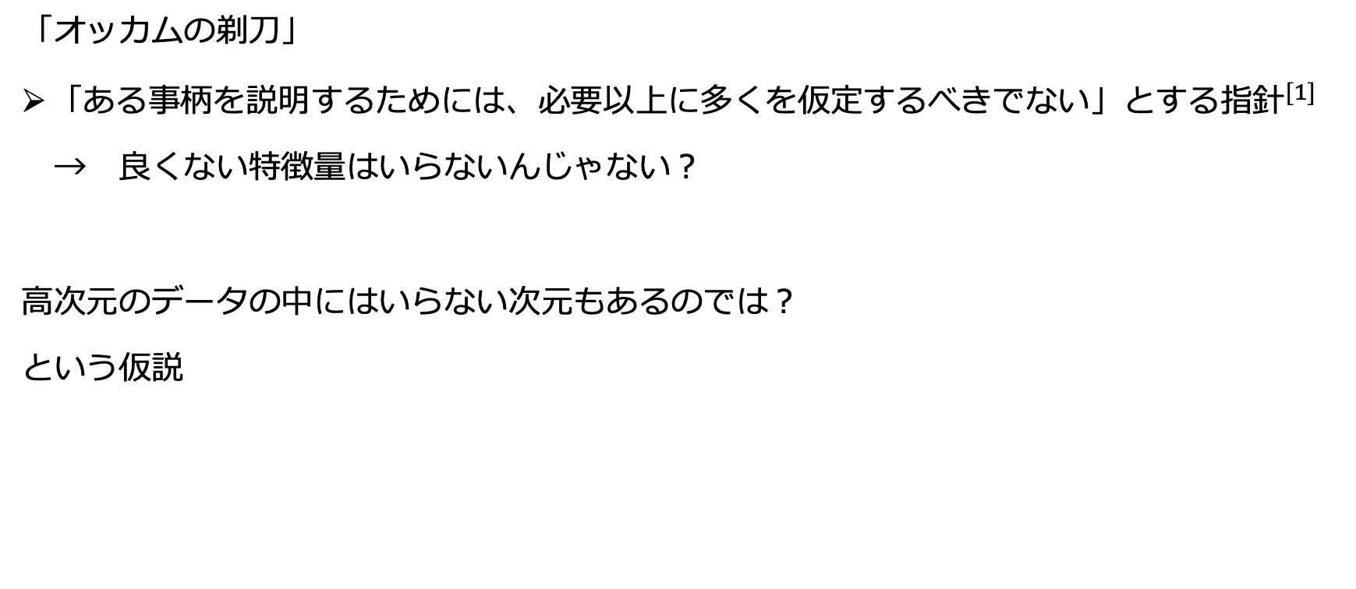
次元削減

Slide 3
次元削減手法
PCA：主成分分析
ICA：独立成分分析

Slide 4
PCA：主成分分析
分散が最も大きい部分空間を持つ次元から順番に選ぶ
分散は、軸に射影した際の散らばり具合
計算方法
入力データを標準化する
データを射影する軸を、分散が大きい方から第一主成分、第二…と呼ぶ
これが、データの分散共分散行列の固有ベクトルと対応している。
よって、固有値の大きい順番に対応する固有ベクトルを主成分として選べば良い

Slide 5
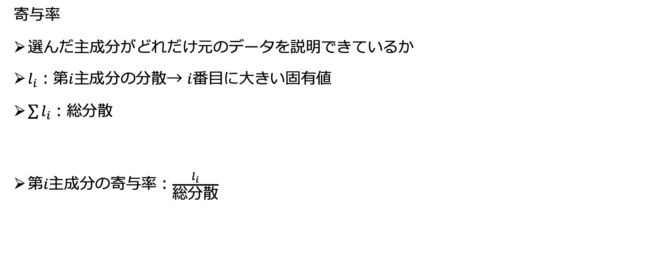
PCA：主成分分析

Slide 6
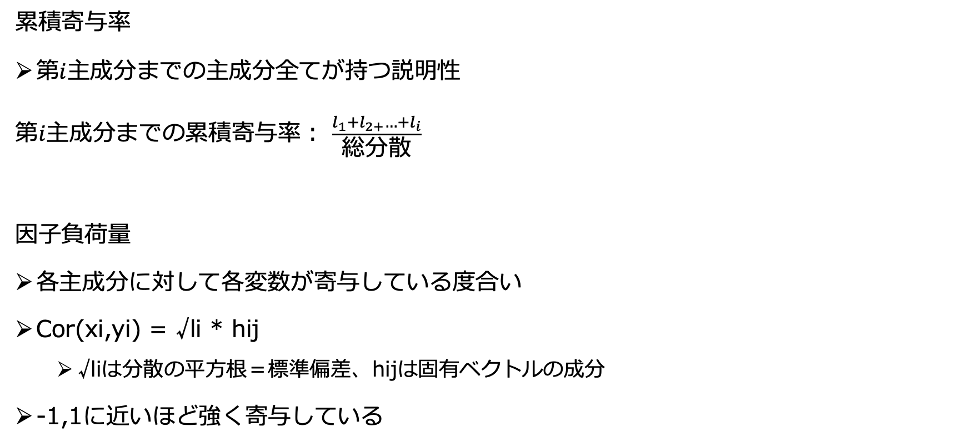
PCA：主成分分析

Slide 7
PCA：主成分分析
まとめ
入力データを標準化する
入力データの分散共分散行列を求めて、固有値分解を行う
累積寄与率がある程度の値になるところまでの主成分を選択し、データを射影する
因子負荷量を用いて、各主成分における変数毎の寄与具合を確認できる
ところで…PCAで無相関化できたけど本当に独立なの？
PCAはガウス分布に従っていると仮定してる→無相関かつ独立
ではそうでなければ？→ICAの出番！

Slide 8
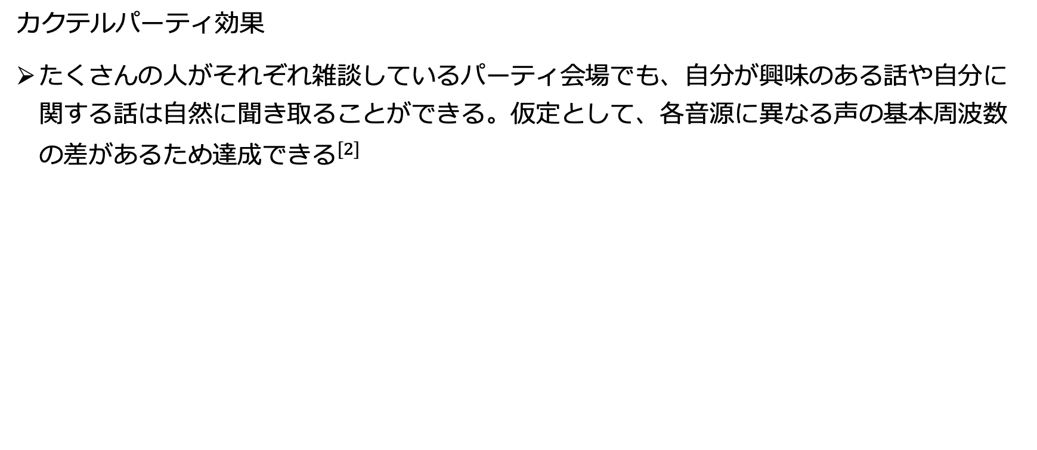

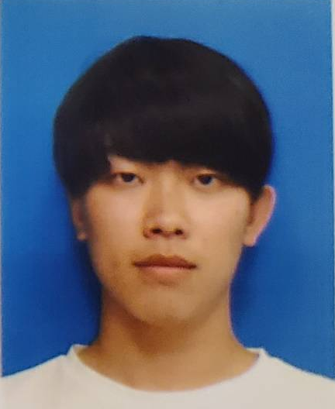
音源分離
楽しそうだね！
俺の話!!!!
このお酒美味いね
昨日野口がさ〜
超かっこいいね〜
[2]Wikipedia

Slide 9
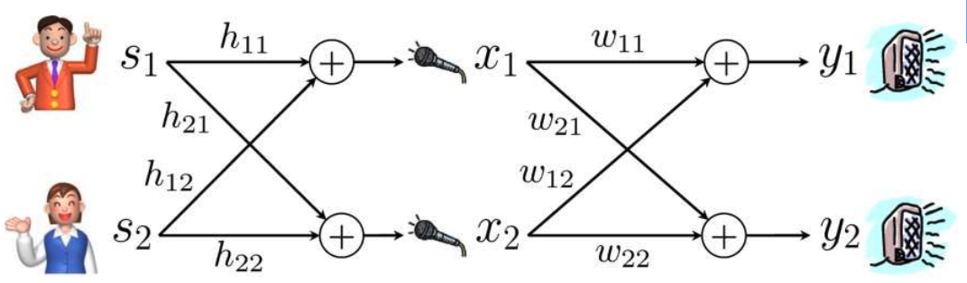
ブラインド音源分離
ブラインド音源分離(BSS)
混合された信号x1, x2から元の信号s1, s2を取り出す
どのように混ざったかの情報は利用できない
分離行列W(空間)の推定、音源の確率分布の推定 → 大変困難！
https://www.kecl.ntt.co.jp/icl/signal/sawada/mypaper/subspace2010rev.pdfより引用

Slide 10
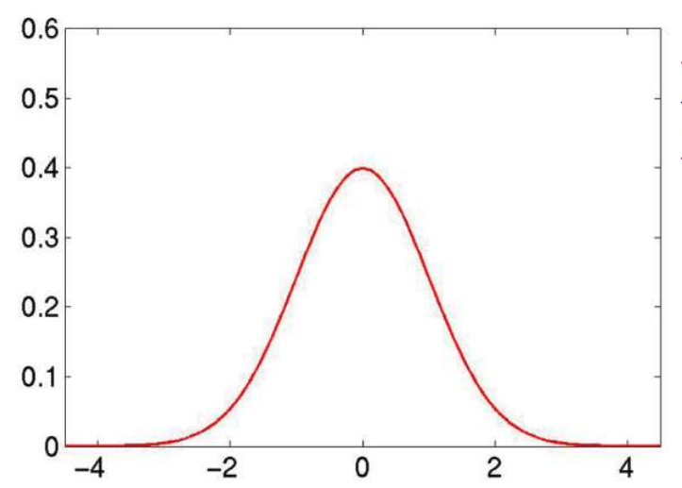
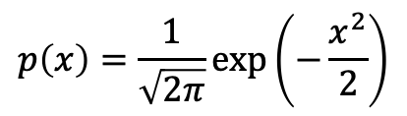
信号の性質
中心極限定理
確率変数x1,x2,…,xNが独立に同一な確率密度関数px(x)に従うなら、z=(x1+x2+…+xN)/√Nの確率密度函数はN→∞でガウス分布に近づく
ただしxの平均は０とする
→ どんな確率分布に従うものであれ、多くを足し合わせれば正規分布に近づく!

Slide 11
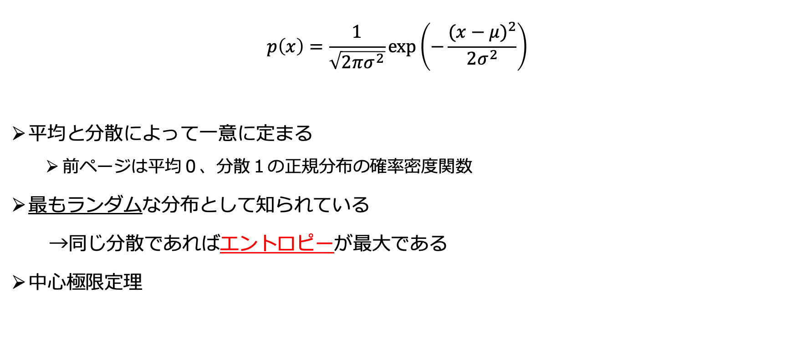
正規分布

Slide 12
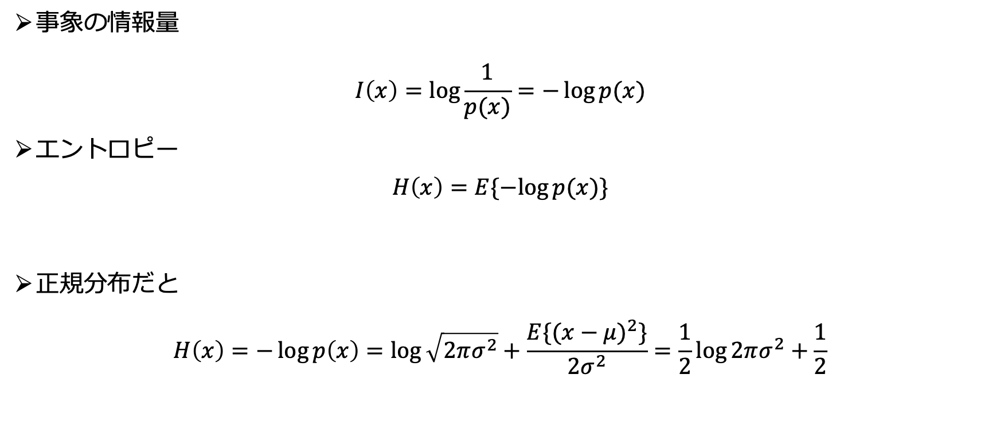

エントロピー(平均情報量)

Slide 13
観測信号の分離方法
分離の方法
線形フィルタ：独立成分分析
非線形処理：時間周波数マスキング、ポストフィルタ、TCL

Slide 14
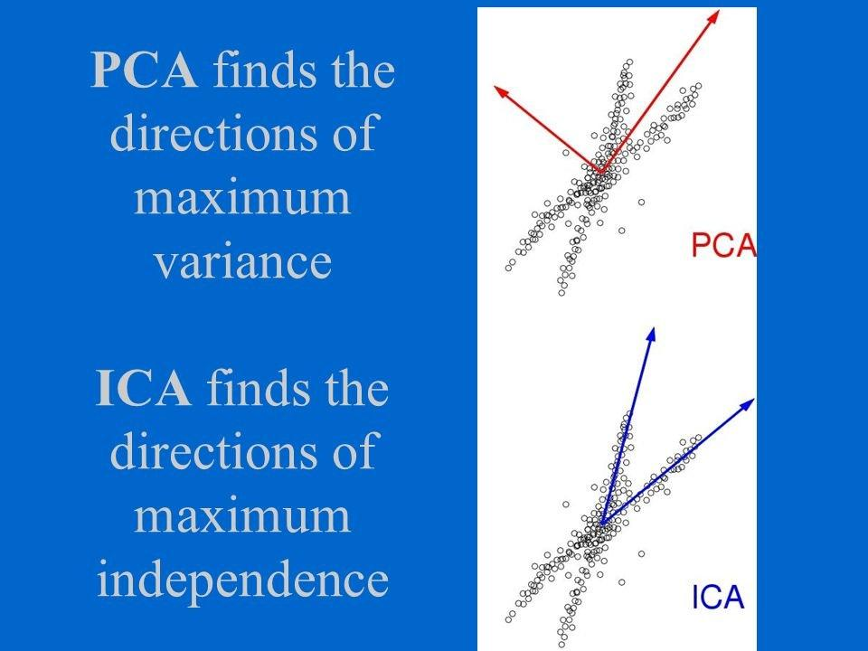
ICA：独立成分分析
無相関ー線形的な関係はないが、非線形な関係ならあるかもしれない
独立 ー線形及び非線形の関係がない ← 強い!!
PCA：ガウス分布に従っているので無相関なら独立
ICA：ガウス分布に従っていないとし、独立であるとする
直交!

Slide 15
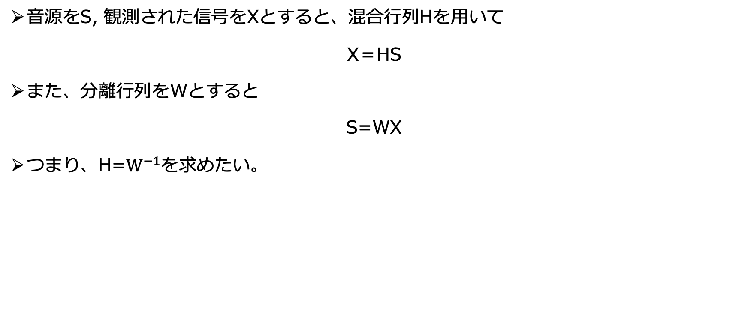
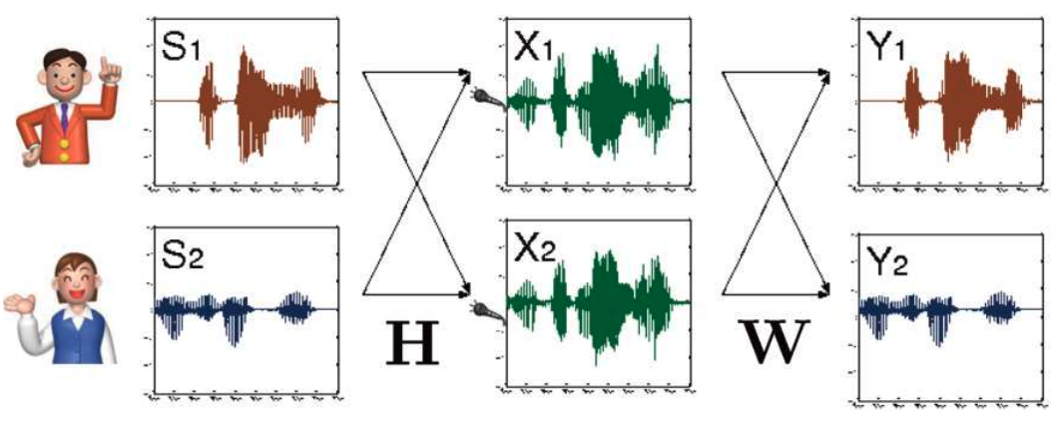
ICA：独立成分分析
ココ！
https://www.kecl.ntt.co.jp/icl/signal/sawada/mypaper/subspace2010rev.pdfより引用

Slide 16
ICA：独立成分分析
計算方法
分離行列がわかっている：そのまま低次元化を行い音源を抽出
分離行列がわかっていない：分離行列を独立線分が抽出されるまで試す
Keywords：白色化(前処理)、ユニタリ行列(回転行列)、固有値分解、エントロピー(ネゲエントロピー)、KLダイバージェンス…、FastICA、最尤推定法

Slide 17
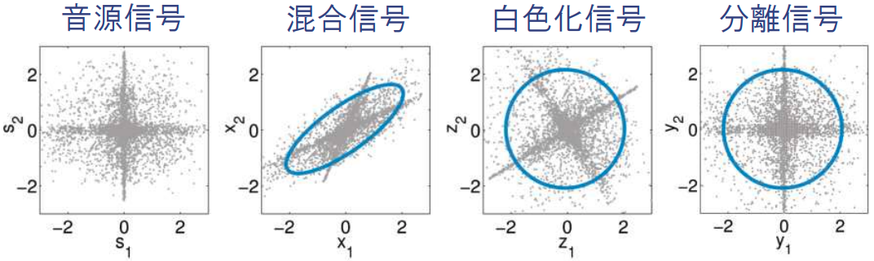
白色化→FastICA
音源信号と分離信号が一致している！
H
混合行列
V
白色化行列
(無相関化→標準化)
U
ユニタリ行列
(回転行列)

Slide 18
白色化
回転行列Sで元データを線形変換することで特徴間の相関をなくす
→ 共分散行列の固有値分解 → 主成分分析
平均を０、分散を１にする標準化を行う

Slide 19
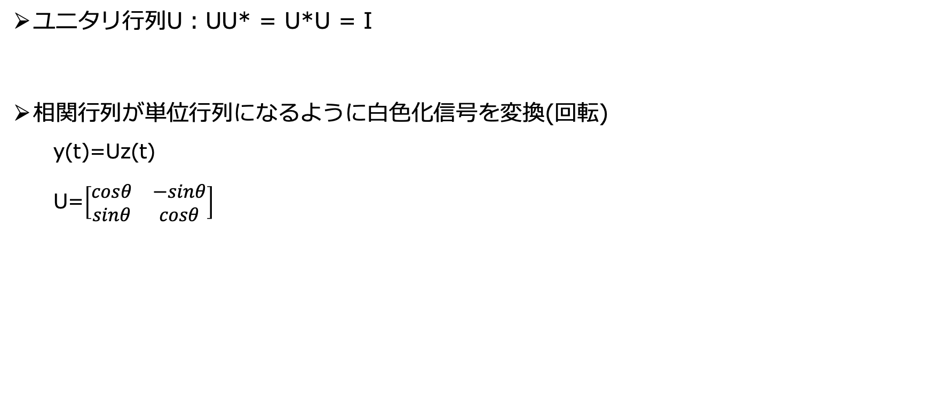
ユニタリ変換

Slide 20
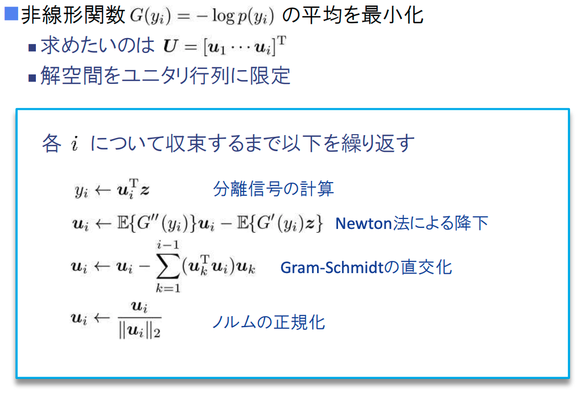
FastICA

Slide 21
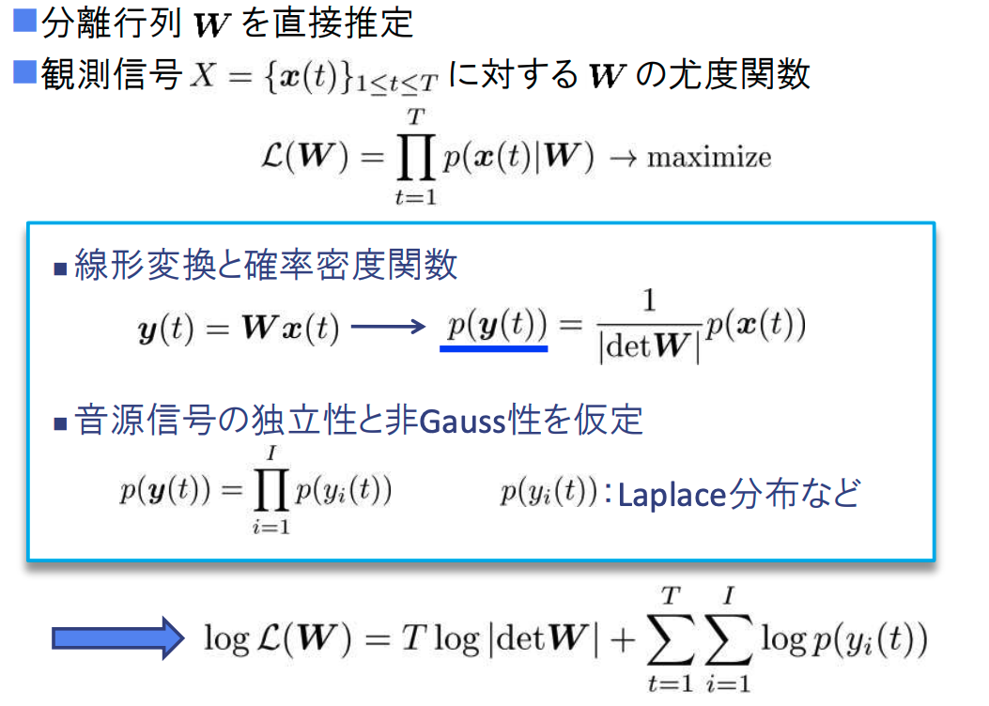
最尤推定法

Slide 22
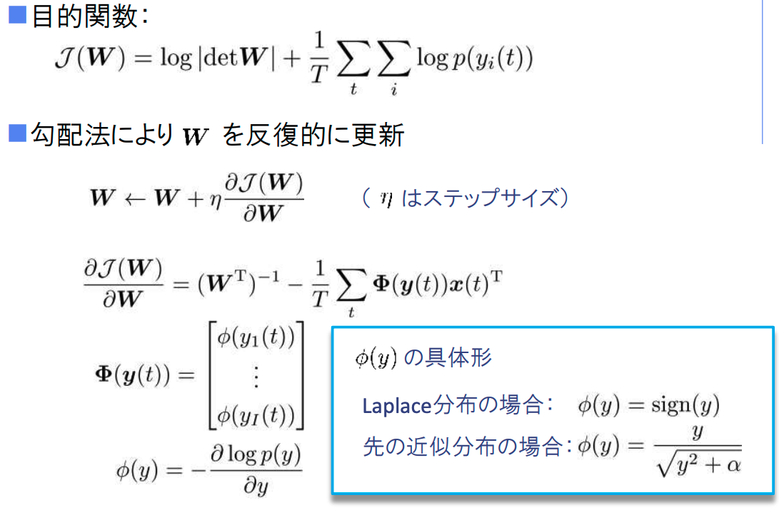
最尤推定法

Slide 23
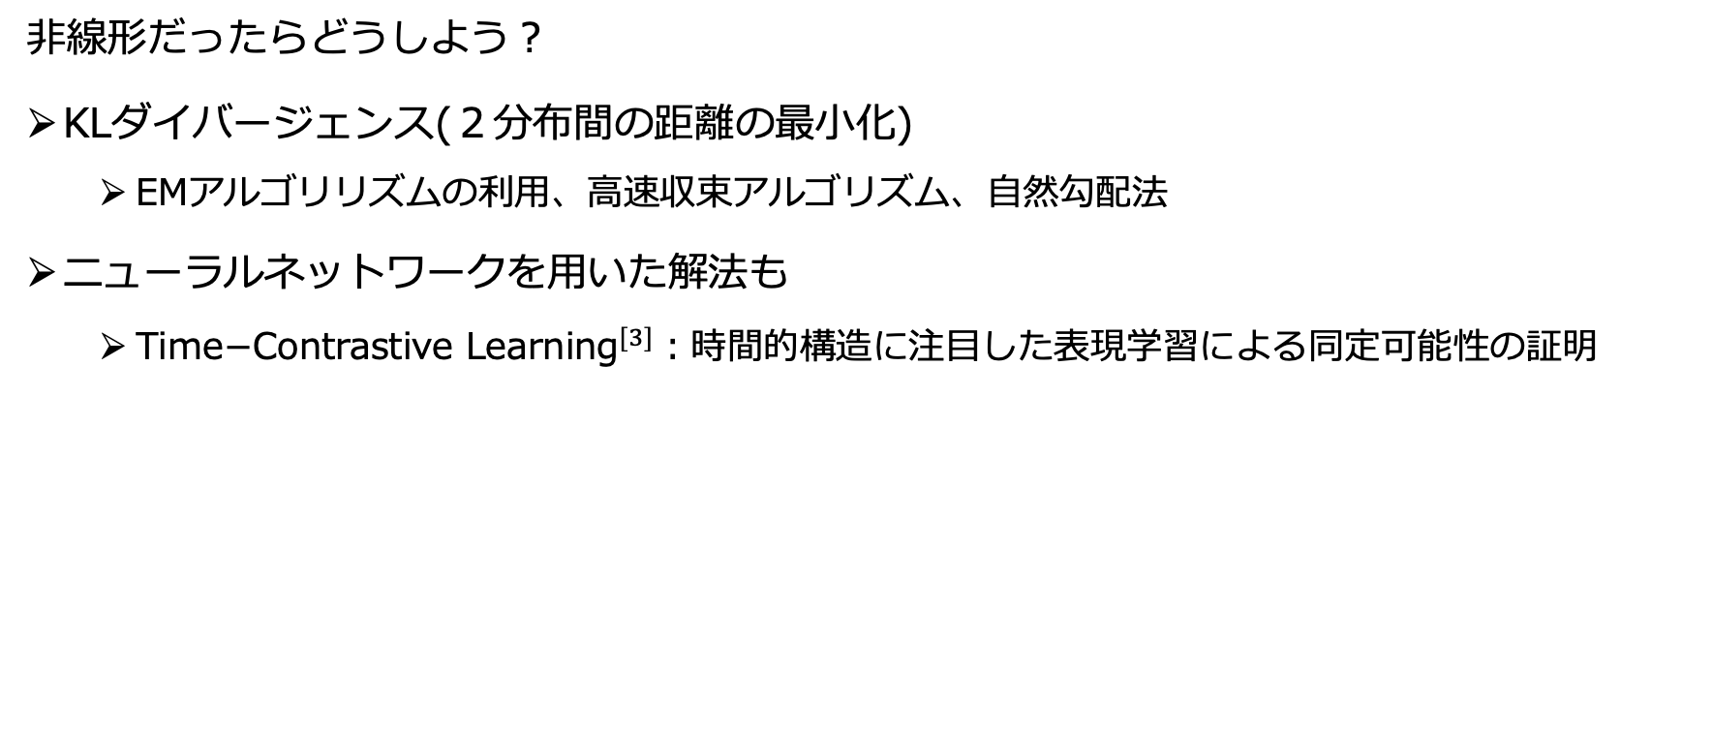
非線形ICA
[3] Hyvarinen, Aapo, and Hiroshi Morioka. "Unsupervised feature extraction by time-contrastive learning and nonlinear ica." arXiv preprint arXiv:1605.06336 (2016).

